Slide 1
狭义相对论基础
两条基本原理：
1.相对性原理：物理规律对所有的惯性系都是一样的，
不存在任何一个特殊的惯性系。
2.光速不变原理：在任何惯性系中，光在真空中的速率
都相等
狭义相对论的时空观
狭义相对论动力学基础

Slide 2
同时的相对性
洛仑兹变换
时间测量的相对性（时间膨胀）
长度测量的相对性（尺度收缩）

Slide 3




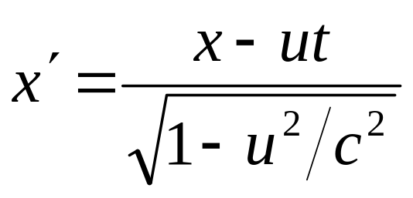




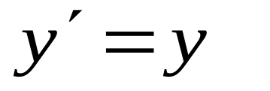


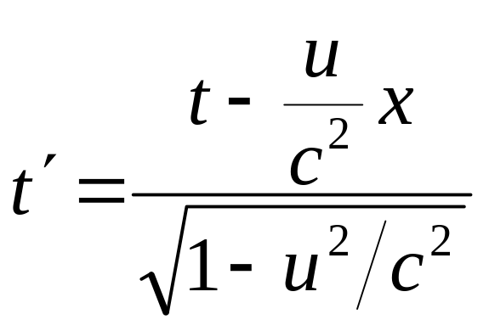
[s]
y
y’
洛仑兹变换
p
o o’ x x’
Z’
洛伦兹时空变换表明：同一事件在不同的惯性系的时空坐标变换关系。表明在相对论中，时间和空间的测量相互不能分离，而是联系成一个整体。

Slide 4
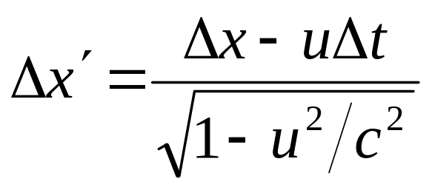
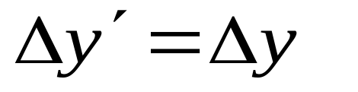
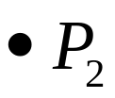
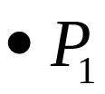

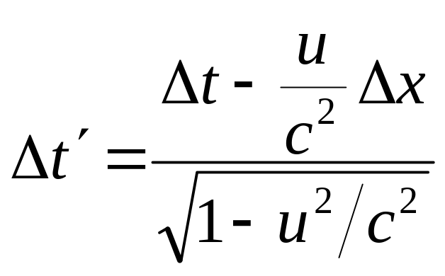
[s]
y
y’
o o’ x x’
Z’

Slide 5







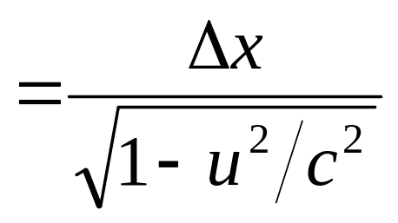
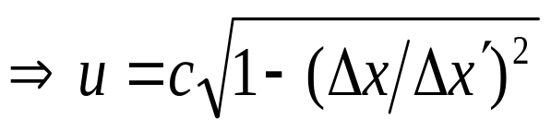
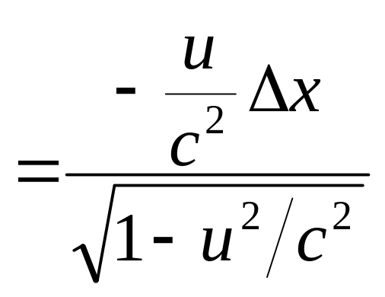
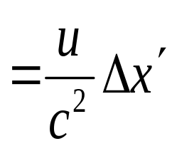
例 在S系中观察到两个事件同时发生在x轴上，其间距离是1m。在 系中观察这两个事件之间的距离是2m。求在 系中这两个事件的时间间隔。

Slide 6
同时的相对性
在一个惯性系中不同地点同时发生的两个事件在其他惯性系中不再是同时事件。
只有在一个惯性系中同时同地发生的两个事件，在另一个参考系中才是同时同地发生的。

Slide 7





K系中发生的两个事件 和 ，其时空坐标为
， 。若 系以高速u相对K系沿x轴方向运动，
系测得这两个事件必定是（ ）
A. 同时事件
B. 不同地点发生的同时事件
C. 既非同时，也非同地
D. 无法确定
Notes:
C

Slide 8
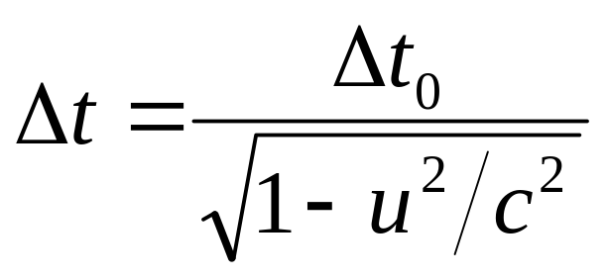
时间测量的相对性（时间膨胀）
相对于事件发生的地点为运动的观察者所测得的时间，较与之相对静止的观察者所测得得时间要长
固有时:在某一参考系中同一地点先后发生的两个事件之间的时间间隔叫固有时。
——固有时最短

Slide 9
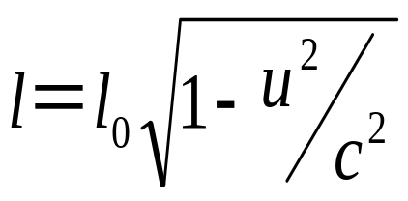
长度测量的相对性（尺度收缩）
相对于物体运动的观察者，所测得的沿运动方向上的物体长度，较之与之相对静止的观察者所测得的为最短。
固有长度：棒静止时测得的它的长度叫棒的静长或固有长度 .（最长）

Slide 10



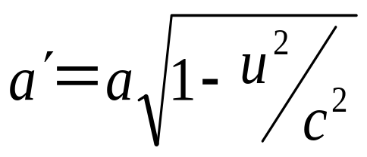


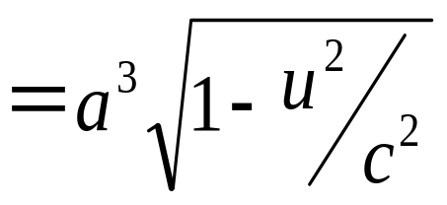
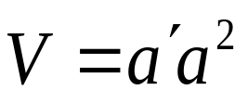
例 静止时边长为a的立方体，当它以速率u沿与它的一个边平行的方向相对与 系运动时，在 系中测得它的体积将是多大？
u

Slide 11
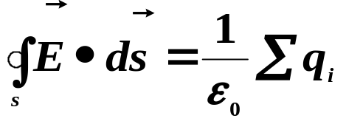
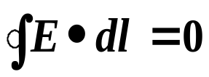


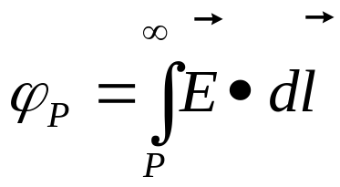
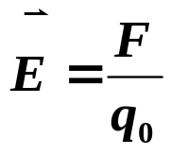
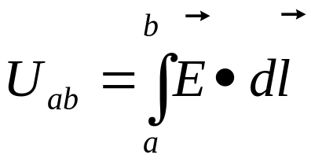

静 电 场
静电场的描述
描述静电场性质的两个基本定律
描述静电场自身性质的两个基本物理量
几何描述
高斯定律
环路定理
电场线
等势面
电场强度
电势
定义式
定义式
积分关系
电势差
的计算方法
的计算方法

Slide 12
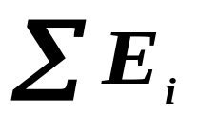
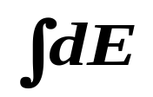
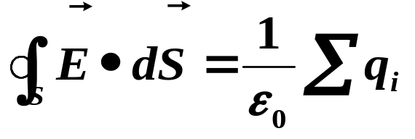

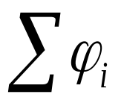
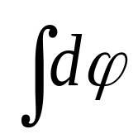
叠加法
场强的计算
高斯定理法
定义法
电势的计算
叠加法

Slide 13




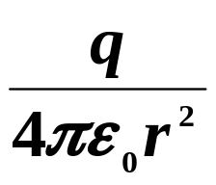



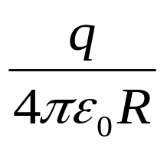
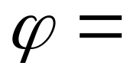
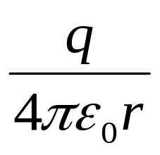
重要结论
均匀带电球面

Slide 14
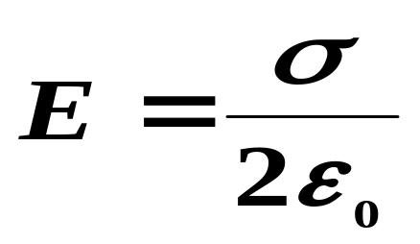


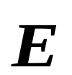
无限大带电平面

Slide 15
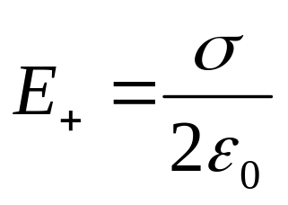




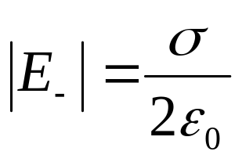
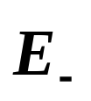
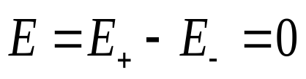
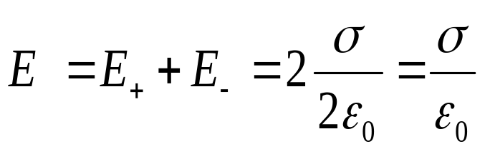
例11.13 两个平行无限大均匀带电平面，其面电荷面密度分别为 ±σ ，求这一带电系统的电场分布。
解：
由场强叠加原理
Ⅰ
Ⅱ
Ⅲ
在Ⅰ区：
在Ⅱ区：
在Ⅲ区：

Slide 16

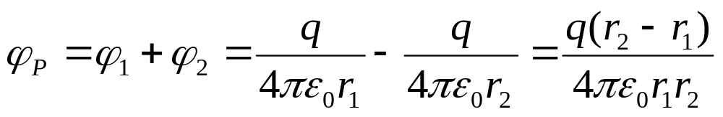










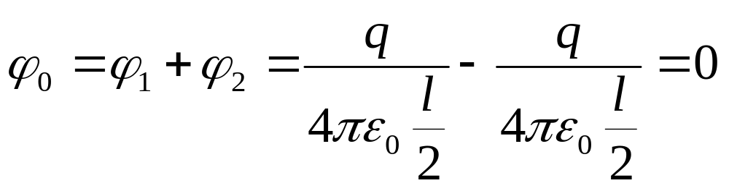
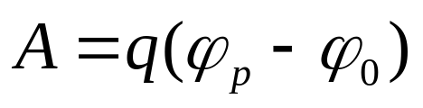
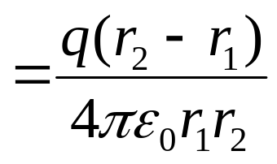
例12.3 、求电偶极子电场中任一点P的电势
由叠加原理
求把一单位点电荷从p点移动到o点电场力做功

Slide 17
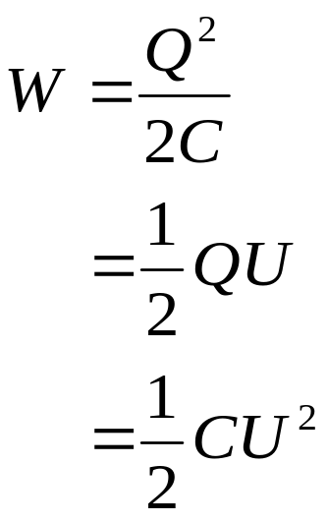
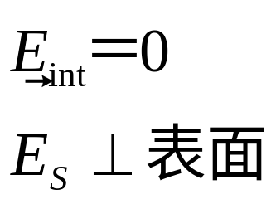
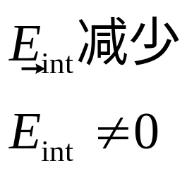
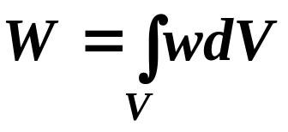
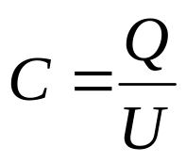
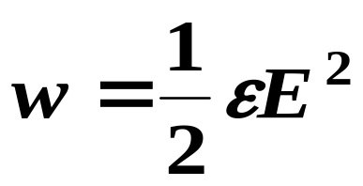
有导体和电介质存在时的静电场
电容器（静电场）储存的能量
导体静电平衡条件
电容器的电容
电介质的极化
圆柱形电容器
球形电容器

Slide 18
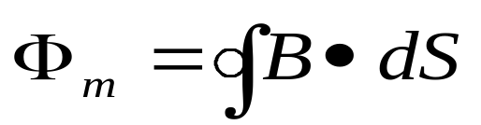
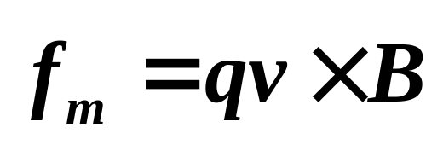


稳 恒 磁 场
磁场的描述
磁感应强度的计算
1、磁感应强度
1、毕奥---萨伐尔定律
2、安培环路定理
2、几何描述
磁通量
磁场对电荷和电流的作用
1、洛仑兹力
2、安培力
平行电流间的作用力

Slide 19


磁场方程
（1）磁场高斯定理
(稳恒磁场无源)
（2）安培环路定理
(稳恒磁场有旋)

Slide 20








一些重要的磁场公式
1.直电流的磁场
有限长载流直导线
无限长载流直导线
半无限长载流直导线
+
a
P
直导线延长线上

Slide 21





2.圆电流磁场
R
I
(1) 载流圆环圆心处的 圆心角
(2) 载流圆弧 圆心角

Slide 22


3.长直载流螺线管

Slide 23




.
.
.
.
.
.
.
.
4.环形载流螺线管
.
.
.
.
+
+
+
+
.
.
+
+
+
+
.
+
.
+
r
+
+
+
.
.
+
.
+
R
.
+
1
+
.
.
+
+
.
+
R
+
.
+
.
+
2
+
.
+
+
.
+
+
.
+
.
.
.
.
.
.
.
.

